Slide 1
Wir finanzieren mit Sicherheit Ideen.
Webinar „Finanzierung im Einzelhandel“ | 24. Juli 2024

Slide 2
Wer wir sind und was Bürgschaftsbank und MBG bieten:
€
1954 gegründet aus der Wirtschaft für die Wirtschaft, eingebunden in die Gewerbeförderung von Land und Bund
Gesellschafter sind zentrale Wirtschaftsverbände (z.B. der Handelsverband BW), Kammern und Kredit-institutionen
„Kein sinnvolles Vorhaben soll an fehlenden Sicherheiten oder zu geringem Eigenkapital scheitern.“
Vergrößerung des Finanzierungs-rahmens durch Bürgschaften / Garantien, stille Beteiligungen und Venture Capital
Seit Jahren steigender Anteil von Start-up-, Gründungs- und Nachfolgefinanzierungen bei Bürgschaftsbank und MBG
2

Slide 3
Kriterien der Unterstützung
Die Bürgschaftsbank bzw. MBG sind Finanzierungspartner für …
Betriebswirtschaftlich sinnvolle Vorhaben
und überzeugendem Management
Ersatz fehlender Sicherheiten – aber nicht fehlender Rentabilität!
Auch bei geringer EK-Ausstattung
i.d.R. persönliche Haftung
Einhaltung EU-Beihilferecht
€
mit realistischer Planung
unabhängig von Sicherheiten oder Eigenkapital

Slide 4
Förderung unabhängig von Branche und Unternehmensphase
€
Existenzgründung
Unternehmensnachfolge
Etablierte Unternehmen
Neugründungen, Franchise
Kompletter Investitions- und Betriebsmittelbedarf
Entwicklungs-/ Markterschließungskosten
Asset-Deals, Share-Deals, MBO, MBI (Komplett-/Teilübernehmen)
Verwendung: Kaufpreise, Geschäftsanteile, Firmenwert, Ablösung Gesellschafter
Entfall bisherige Besicherung (Familieninterne Nachfolge)
Betriebserweiterungen / -verlagerungen sowie Anpassung des Geschäftsmodells
Modernisierung, Rationalisierung, Entwicklungskosten
Betriebsgerechte Nachfinanzierung
Kosten Markterschließung
Betriebsmittelfinanzierung / Sortiments-erweiterung
Auftragsvorfinanzierung / Einkaufslinien
Avale / Gewährleistungen

Slide 5
Geschäftsentwicklung 2023
Bürgschaftsbank Bürgschaften und Garantien | MBG Stille und offene Beteiligungen
rund 15.000 (Handel 2.400) Kunden in Baden-Württemberg | über 900 Kunden Kunden/ Beteiligungen unter Management
rund 3,2 Mrd. € (Handel: 500 Mio. €) Kredit- und Beteiligungsvolumen | über. 260 Mio. € Beteiligungsvolumen unter Management
über 1.870 (Handel rd. 300) neue Projekte im Geschäftsjahr 2023 | 97 Neuzusagen im Geschäftsjahr 2023
rd. 588 Mio. € (Handel 115 Mio. €) Kredit- und Beteiligungsvolumen in 2023 | rd. 25,0Mio. € Beteiligungsvolumen in 2023
5

Slide 6
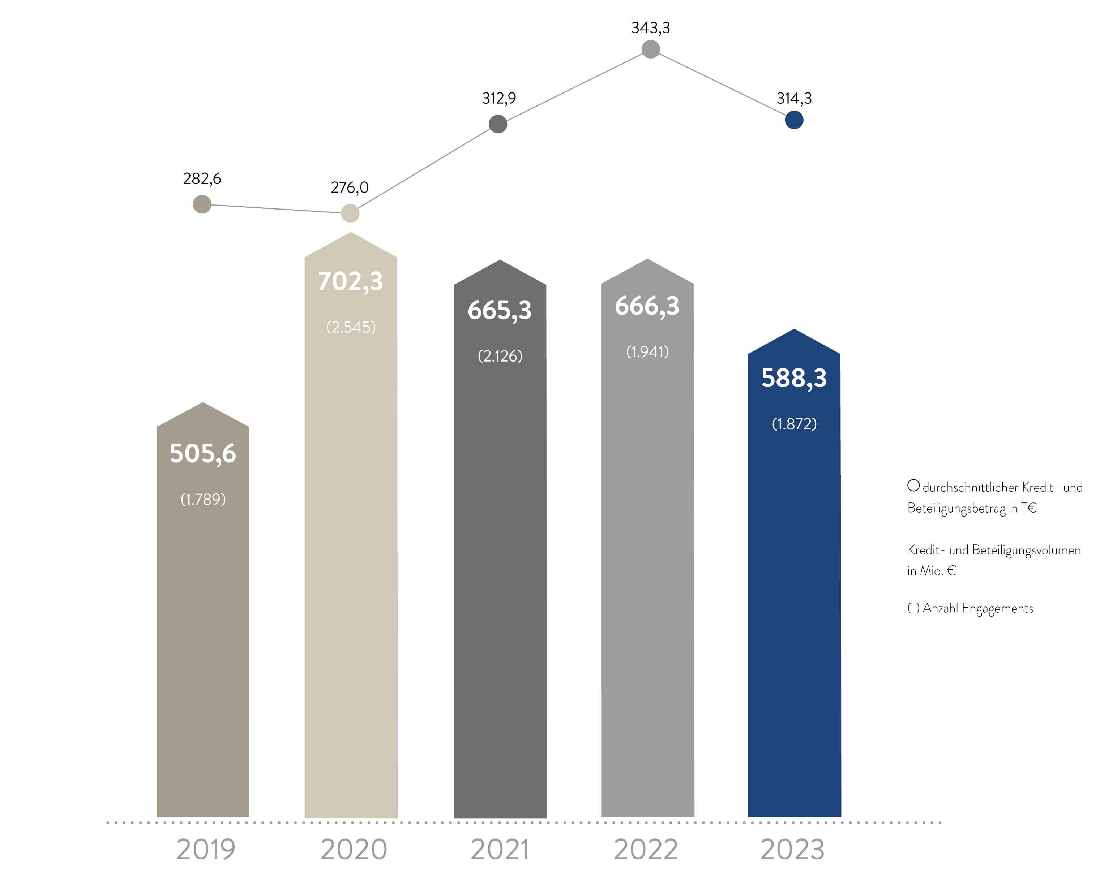
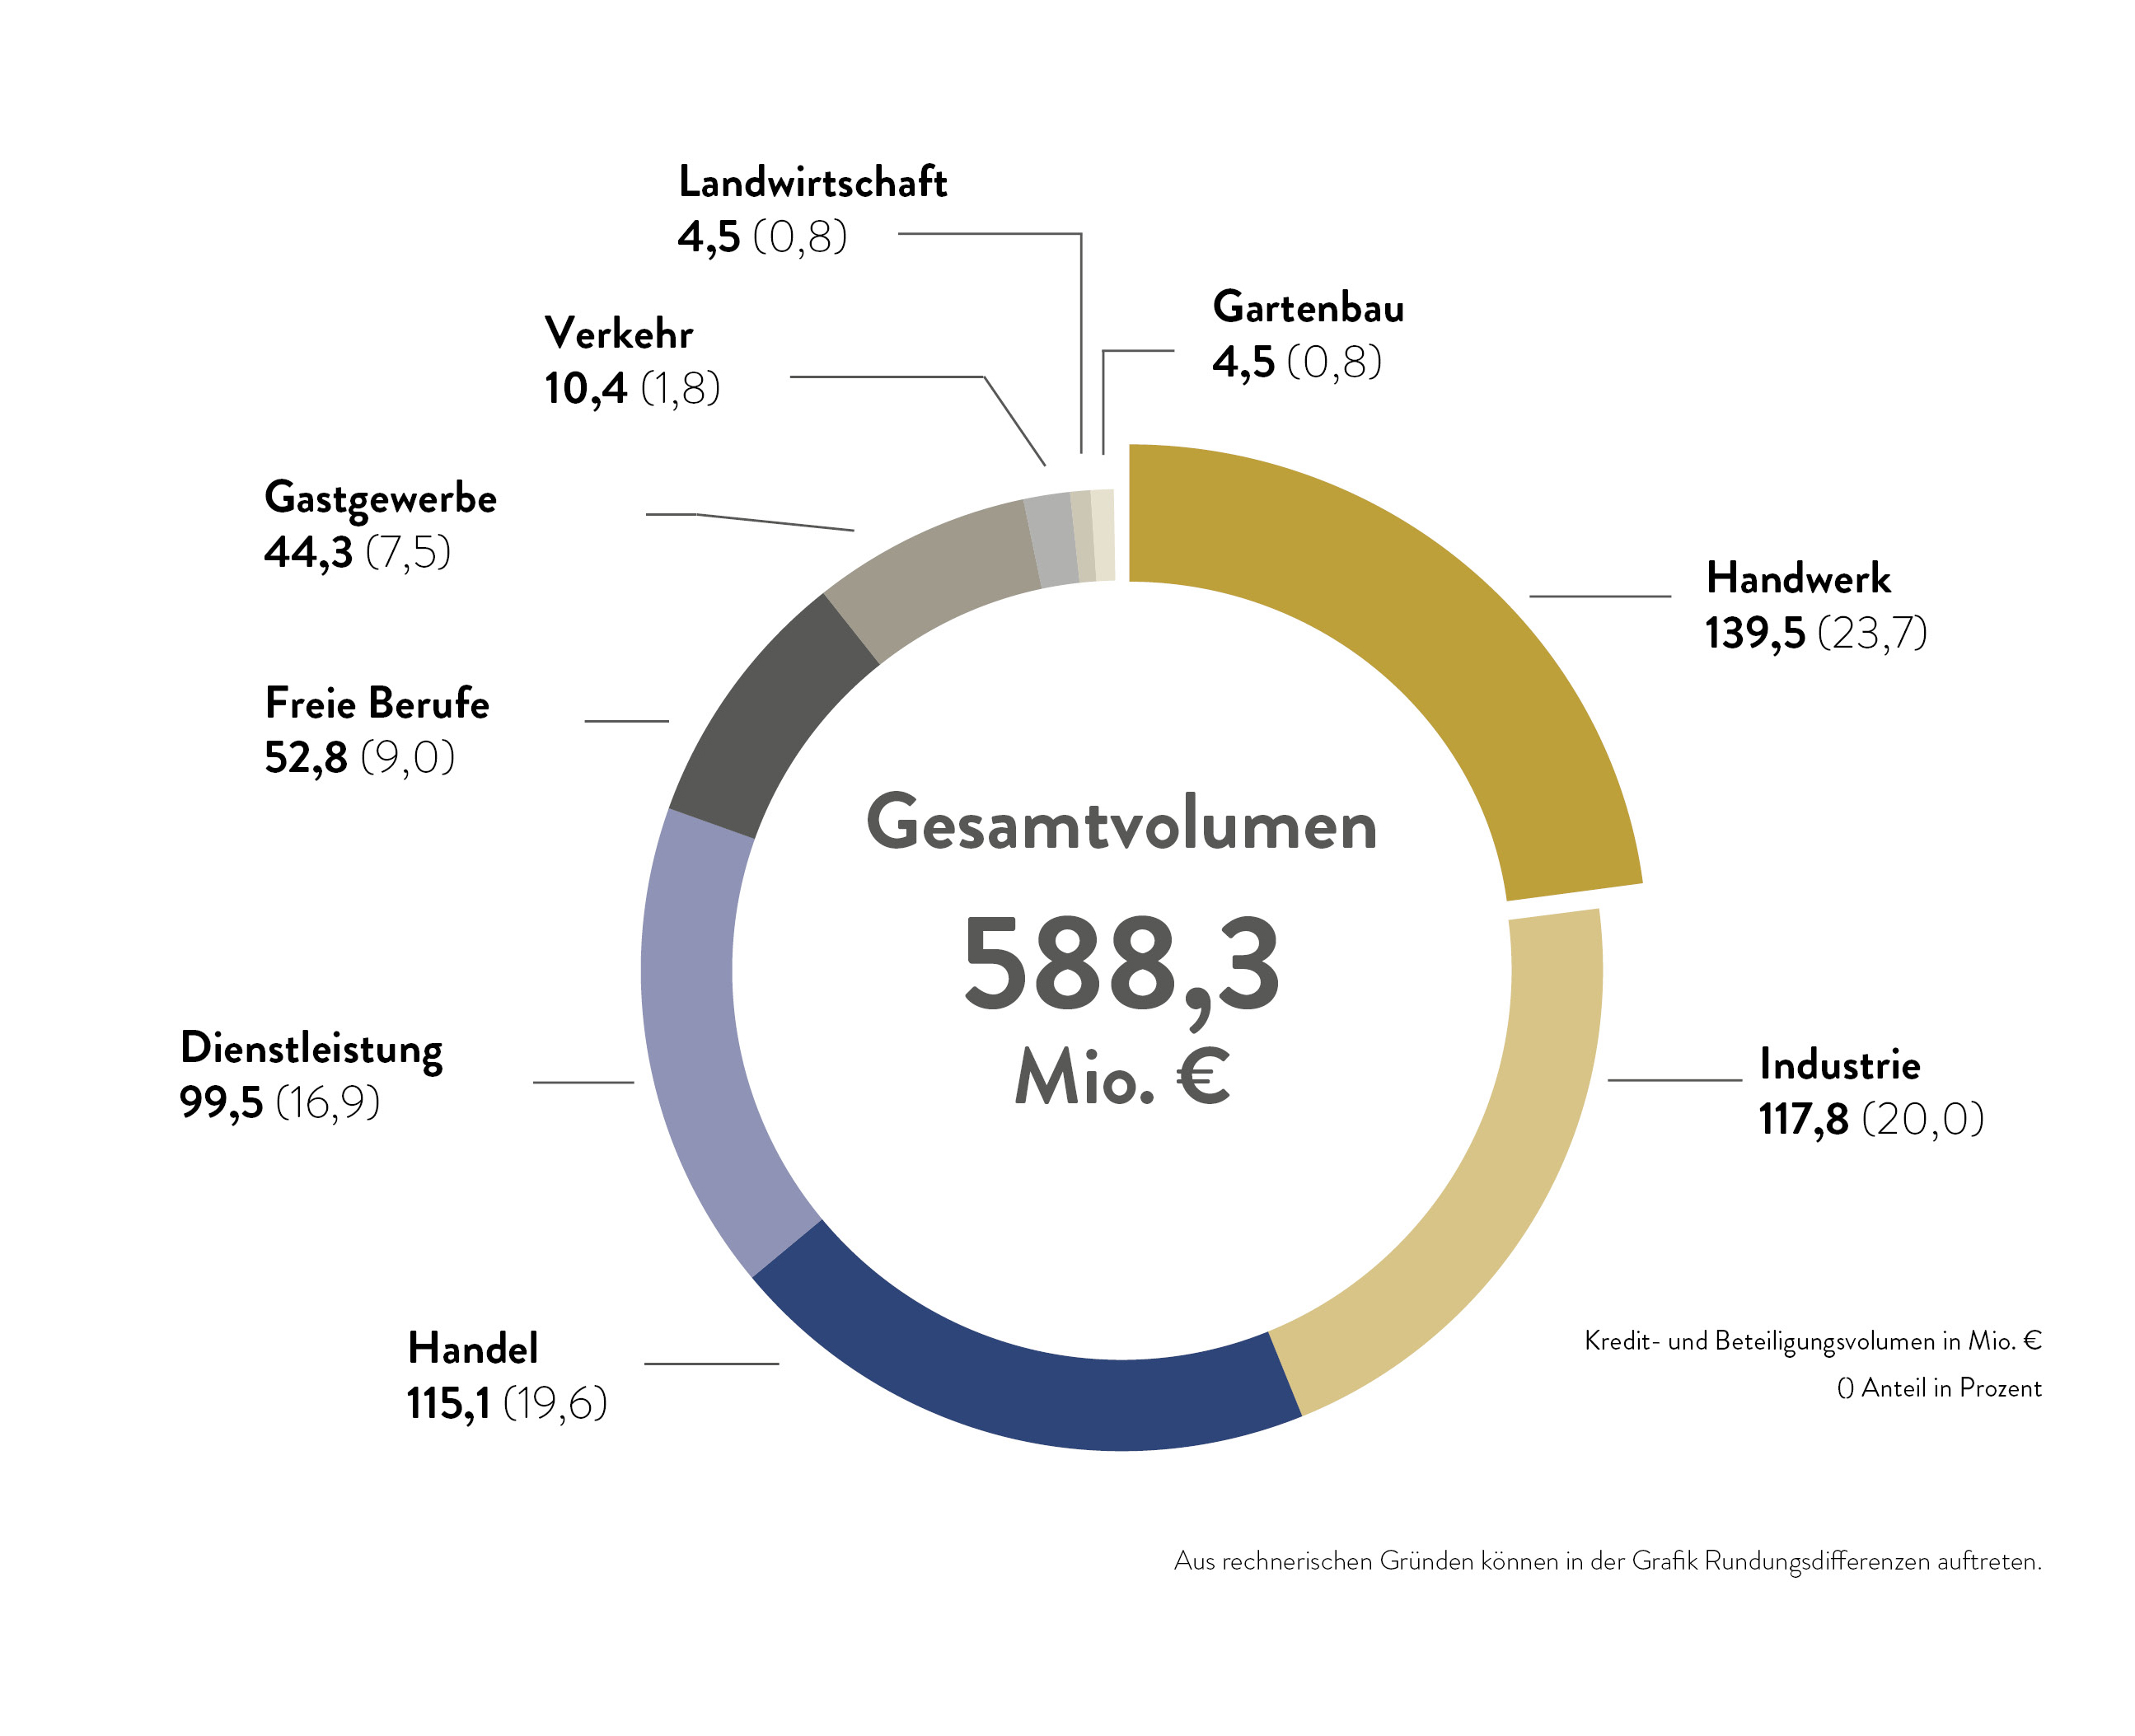
Bürgschaftsbank 2023: Abgesichertes Kredit- & Beteiligungsvolumen mit leicht rückläufigem Niveau

Slide 7
Zusagen nach Wirtschaftszweigen per 30.06.2024
 | Finanzierungsvolumen in T€ |  |  | Anzahl
Genehmigungen | 06/24 | 06/23 | Veränd. Vorjahr in% | 06/24 | 06/23 | Veränd. Vorjahr in%
Handwerk | 62.863 | 69.149 | -9,1 | 276 | 325 | -15,1
Handel | 37.424 | 57.524 | -35,0 | 124 | 144 | -13,9
Gartenbau | 2.790 | 2.867 | -2,7 | 13 | 12 | 8,3
Freie Berufe | 13.511 | 13.749 | 1,7 | 89 | 99 | -10,1
Industrie | 53.930 | 50.918 | 5,9 | 71 | 73 | -2,7
Verkehr | 6.515 | 5.077 | 28,3 | 20 | 18 | 11,1
Gastgewerbe | 21.327 | 14.209 | 50,0 | 116 | 95 | 22,1
Dienstleistungen | 53.036 | 42.356 | 25,2 | 183 | 169 | 8,3
Summe | 251.356 | 255.849 | -1,8 | 921 | 968 | -4,9
Genehmigungen Bürgschaften Handel | Gesamt | Sparkassen |  | Geno-Gruppe |  | Private Banken
 | Anzahl | Anzahl | Anteil % | Anzahl | Anteil % | Anzahl | Anteil %
2023 | 278 | 165 | 59,35 | 95 | 34,17 | 18 | 6,47
06/2024 | 123 | 78 | 62,9 | 42 | 33,9 | 3 | 2,4

Slide 8
Was wir für den Handel tun können:
Klarer Förderauftrag als Selbsthilfeorganisation der mittelständischen Wirtschaft:
Teilabsicherung durch Bund und Land ermöglichen 80 %-Bürgschaften für Finanzierungen im Handel
Enge Kooperation mit Förderökosystem der L-Bank
Kombiangebote mit 50 % Bürgschaft z.B. für Innovationskredit und Liquiditätskredit der L-Bank
Attraktive Konditionen: 0,3 % - 1,3 % Bürgschaftsprovision
Beratung und Abstimmung im Netzwerk (IHKen / Einzelhandelsverband / VDGA / RKW)
Flexible Förderung KMU-spezifischer Finanzierungsbedarfe durch passgenaue Instrumente
Breite Verwendung Investitionen, Innovationen, Betriebsmittel, Nachfolge, Gründung
Verbürgung aller Kreditarten (Hausbank- oder Förderkredite), Kontokorrentkredite, Avale
Akzeptanz bei Unternehmen und Hausbanken durch kundenorientierte Förderung und verlässliche Spruchpraxis
bis 2,0 Mio. €
von 2,0 Mio. €
bis 15,0 Mio. €
bei Bürgschaften
bis 2,0 Mio. €
bei Bürgschaften bis 15 Mio. €

Slide 9
Konkrete Finanzierungsanlässe für Handelsbetriebe
Betriebsmittelfinanzierung
Aufstockung Warenlager durch Sortimentserweiterung bzw. sonstige Gründe
Saisonkreditlinie / Einkaufsfinanzierung (auch revolvierend)
Investitionen
Geschäfts-/Ladeneinrichtung
Bauliche Investitionen (auch in gemieteten Räumlichkeiten)
Renovierungskosten / Modernisierung / Investitionen zur Energieeinsparung
Innovations-/Transformations-/ Digitalisierungsvorhaben
Neuausrichtung / Weiterentwicklung Geschäftsmodell, Onlinevertrieb / In shop Digitalisierung
Markterschließungsinvestitionen / Kooperationen
Betriebsgerechte Nachfinanzierung von Investitionen
Bis zu 3 Jahre zurück können über den KK-Rahmen finanzierte Investitionen langfristig umfinanziert werden

Slide 10
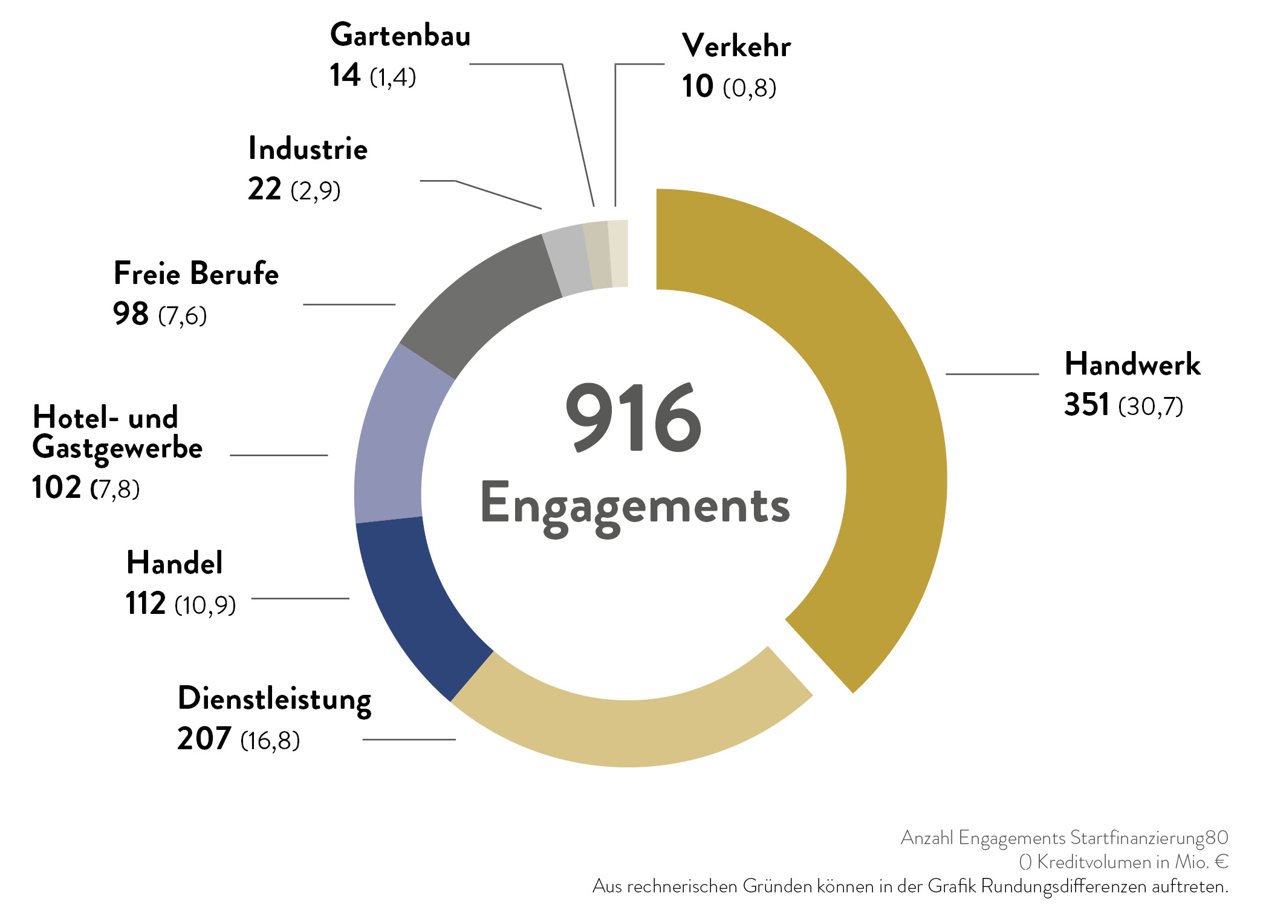
Existenzgründung: Startfinanzierung80 – Entwicklung 2023
Anzahl: + 5,4 % Kreditvolumen + 7,5 %
916 Engagements (Vj. 869) über ein Kreditvolumen von 79 Mio. € (Vj. 73,5 Mio. €)
Handelsgründungen schwächer in den letzten Jahren (Anteile Handel):
Seit 2023 durch Anpassung der Vorhabensobergrenze noch bessere Grundlage für die Begleitung größerer Übernahmen und Neugründungen
 | 2019 | 2020 | 2021 | 2022 | 2023 | 6/24
Stückzahl | 17,8% | 19,5 % | 20,8% | 17,4% | 12,2% | 12,1 %
Kreditvolumen | 17,3% | 21,1% | 21,8% | 17,6% | 13,9% | 12,1%

Slide 11
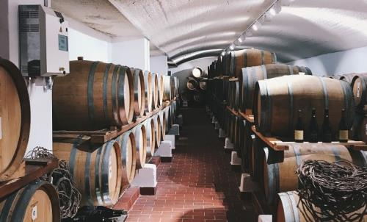
Bürgschaftsbank Baden-Württemberg
Beispiel Start-Finanzierung80
Existenzgründung mit Übernahme einer Franchise-Filiale „Vom Fass“
Gesamtvorhaben T€ 100 für Übernahmepreis, Investitionen und Betriebsmittel
Die Existenzgründerin hat im Rahmen eines Asset Deals eine bestehende Filiale des Franchise-Systems „Vom Fass“ übernommen, die aus Altersgründen vom Inhaber veräußert wurde. Der Selbständigkeit ging eine langjährige Beschäftigung bei der Filiale voraus.
Eine Vielzahl von Franchise-Systemen sind der Bürgschaftsbank aus dem Alltagsgeschäft bekannt, gerade im Segment der Existenzgründungen.
Kapitalbedarf Finanzierung: T€ 55 Firmenwert T€95 Startfinanzierung80 T€ 40 BGA T€ 5 Anlaufkosten T€ 5 Hausbank-Kontokorrent
Begleitung von kleinvolumigen Existenzgründungs- und Übernahme-finanzierungen (Vorhaben bis T€ 200), häufig auch mit wenig bzw. keinem Eigenmitteleinsatz.
Sicherstellung des Fremdkapitals durch Bürgschaften der Bürgschaftsbank.
11

Slide 12
Bürgschaftsbank Baden-Württemberg
Beispiel Start-Finanzierung80
Übernahme eines Handelsbetriebs im Rahmen der Altersnachfolge
Gesamtvorhaben 75 T€ für Kaufpreis (Asset Deal) und Betriebsmittel
Altershalbe Nachfolgeregelung eines kleinen Handelsunternehmen für Bekleidung im Rahmen eines Asset Deals. Der Übernahmepreis umfasst den Warenbestand; für den „Namen“ (= Firmenwert) hat man sich auf einen Preis in Höhe von < 50% der bisherigen durchschnittlichen Ertragslage geeinigt.
Kapitalbedarf Finanzierung: T€ 20 Firmenwert T€ 5 Eigenkapital T€ 25 Waren T€ 50 Startfinanzierung80 (Büba) T€ 10 Betriebsmittel T€ 20 Hausbank-KKK (Büba) T€ 20 Anlaufkosten
Begleitung von kleinvolumigen Existenzgründungs- und Übernahme-finanzierungen (Vorhaben bis T€ 200), häufig auch mit wenig bzw. keinem Eigenmitteleinsatz.
Sicherstellung des Fremdkapitals durch Bürgschaften der Bürgschaftsbank.
12

Slide 13
Aktuelle Programmübersicht MBG und News
Beteiligungen bis 2,5 Mio. EUR | Bis 1,5 Mio. EUR öffentlich rückgarantierte Beteiligungen
Sonderkonditionen bis 250 bzw. 750 TEUR in den Programmen Gründung und Übernahme
Unternehmens-gründung/-festigung
Investitionen ins Anlagevermögen
Vorräte/Betriebsmittel | Mit der Gründung zusammenhängende Kosten
Expansion/Unter-nehmenssicherung
Modernisierungs-, Rationalisierungs- und Umstellungsmaßnahmen | Betriebs- u. Kapazitätserweiterung
Produkt- und Sortimentserweiterungen | Warenlageraufstockung | Markterschließung
Übernahme/ Nachfolge
Share Deal: Kauf der Geschäftsanteile über eine Erwerbergesellschaft sowie Auszahlung/Ablösung von Darlehen ausscheidender Gesellschafter bzw. Asset Deal: Erwerb der Vermögenswerte durch den Käufer
Mikromezzaninfonds
Ab 6,5 % + 1,5 %
Stille Beteiligungen über eine maximale Beteiligungshöhe von 50 TEUR bei einer Laufzeit von 10 Jahren
Zielgruppe: Kleine und junge Unternehmen sowie Existenzgründerinnen und Existenzgründer
Genehmigungen 2023: 54 Fälle über 2.997 TEUR (Vj. 29 Fälle; 1.299 TEUR)
,5
Neues Angebot:
Inno Growth BW
2,5 Mio. EUR für Innovation / Nachhaltigkeit in Form stiller Beteiligung (Haftung KfW / Land / MBG)
Unternehmen mit max. 75 Mio. EUR / Beihilfefrei (pari passu)
Nachhaltigkeitsbonus
Nachhaltigkeitsbonus der MBG: 1 % Vorteil gegenüber regulärer Kondition
Notes:
(bis 1 Mio. € öffentlich rückgarantiert)

Slide 14
Nachhaltiges Wirtschaften in BW incentivieren
Kooperation mit der L-Bank im Bereich Nachhaltigkeitsfinanzierungen
Bei Engagements, in denen ein Förderdarlehen der L-Bank verbürgt wird und ein L-Bank Nachhaltigkeitsbonus vorliegt, gehen wir mit und senken die Bearbeitungsgebühr um 0,25 %
Bisherige Volumina: 110 Vorhaben mit 76 Mio. EUR Kreditvolumen
Vergünstigung gilt für die gesamte zu besichernde Finanzierung
Erweiterte Möglichkeiten über den EIF (Europäischer Investitionsfonds)
Im Förderfenster Innovation / Sustainability (Nachhaltigkeit) stehen weitere Bürgschaftsbeträge bis 2 Mio. EUR bereit
50 % -70 % Absicherung mit beihilfefreien Bürgschaften
Vereinfachte Besicherung auf Basis Sicherheitenvorschlag der Hausbank
Zielgruppe: KMU und Small Mid Caps

Slide 15
Bürgschaftsbank und MBG
Beispiel Bürgschaft, MBG-Beteiligung, ERP-Kapital für Gründung
Übernahme Autohaus (GmbH sowie Betriebsimmobilie)
Gesamtvorhaben 3.685 T€ für Kaufpreis GmbH (Share Deal) und Kaufpreis Immobilie (Asset Deal)
Übernahme der Betriebs-GmbH durch eine neu gegründete Holding per Share Deal und Übernahme der Betriebsimmobilie durch eine neu gegründete Besitz-GbR per Asset Deal.
Kapitalbedarf Finanzierung: T€ 730 Kaufpreis GmbH T€ 25 Eigenkapital T€ 45 Nebenkosten T€ 250 Stille Beteiligung MBG T€ 500 Gründungsfinanzierung50 (BB) T€ 2.770 Kaufpreis Immobilie T€ 175 Eigenkapital T€ 140 Nebenkosten T€ 500 KfW-ERP-Kapital für Gründung T€ 300 Verkäuferdarlehen T€ 1.600 Gründungsfinanzierung T€ 240 Gründungsfinanzierung50 (BB) T€ 95 Hausbankdarlehen (BB)
T€ 3.685 Summe
EK von insg. T€ 200 hat Hb über nachrangige Grundschulden auf privatem EFH refinanziert.
Mezzanine Bausteine MBG und KfW sorgen für ausgewogene Finanzierungsstruktur (1/3 Anteil)
Bürgschaftsbank und MBG haben langjährige Expertise in der Einbindung eigener und externer Kapital- und Risikobausteine.
15

Slide 16
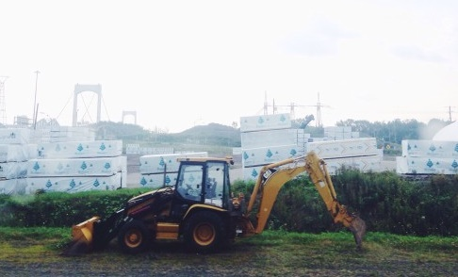
Bürgschaftsbank und MBG
Beispiel Bürgschaft, Beteiligung, ERP-Kapital für Gründung
Existenzgründung mit Übernahme eines etablierten Baumaschinenhandels
Gesamtvorhaben T€ 5.100, davon T€ 4.500 Kaufpreis und T€ 600 Betriebsmittel
Der Existenzgründer war vor der Übernahme langjähriger Mitarbeiter des Unternehmens, das europaweit Baumaschinen ankauft, weltweit vertreibt und vermietet. Die Firma wurde über einen Asset Deal veräußert. Die MBG-Beteiligung stützte im Rahmen der großvolumigen Fremdfinanzierung die EK-Seite der Bilanz.
Finanzierung: T€ 1.400 L-Bank Gründungsfinanzierung50
T€ 1.300 Verkäuferdarlehen
T€ 1.000 Hausbank-Kontokorrent
T€ 750 typisch stille Beteiligung MBG
T€ 500 KfW-ERP-Kapital für Gründung
T€ 150 Eigenmittel des Übernehmers
Mezzanine Bausteine MBG und KfW sorgen für ausgewogene Finanzierungsstruktur.
Bürgschaftsbank und MBG haben langjährige Expertise in der Einbindung eigener und externer Kapital- und Risikobausteine.
16

Slide 17
MBG Baden-Württemberg
Beispiel Mikromezzanin
Neugründung eines Einzelhandelsunternehmens für regionale Lebensmittel
Gesamtvorhaben T€ 50 für BGA sowie Betriebsmittel
Das Gründerteam hat sich zum Ziel gesetzt, eine klassische regionale Spezialität in pfiffiger Form in Einzel- und Onlinehandel zu vertreiben. Mit ihren Produkten waren die Gründer auf diversen Crowdfunding-Plattformen erfolgreich, was jedoch nur die laufenden Kosten deckte.
Im Rahmen des Wachstums wurde der Kapitalbedarf für Etiketiermaschine, Software und sonstige Anlaufkosten aus Mitteln des Mikromezzaninfonds finanziert.
Finanzierung: T€ 50 Mikromezzanin
Die MBG reicht aus dem Mikromezzaninfonds Beteiligungen bis T€ 50 aus.
Das Finanzierungsangebot in Form typisch stiller Beteiligungen richtet sich an kleine und junge Unternehmen sowie Existenzgründer oder Existenzgründerinnen, die selbst nur über wenig Eigenkapital verfügen.
17

Slide 18
Unsere digitale Transformation – Ermöglicher.de
Bundesweites Finanzierungsportal der Deutschen Bürgschaftsbanken
Schnelle, kostenfreie und unverbindliche Projekteinschätzung durch unsere Bürgschafts- und Beteiligungsexperten
Intuitives UX-Design inklusive sicherem Datenupload auf www.finanzierungsportal.ermoeglicher.de
Der virtuelle gemeinsame Arbeitsplatz für Bürgschaftsbank, MBG, Unternehmen, Berater und Banker
Bis zu 300 Anfragen / kostenfrei bewertete Projekte jeden Monat in BW
Zukünftig soll das Finanzierungsportal das Herzstück unserer digitalen Prozessober-fläche darstellen

Slide 19
Direkter Zugang für Handelsunternehmen im Netz: Unsere neue Landing-Page für den Handel auf Ermöglicher.de

Slide 20
„Erfolg braucht Verbündete!“
Telefon: 0711 / 1645-800
Bürgschaftsbank Baden-Württemberg GmbH
www.buergschaftsbank.de
MBG Mittelständische Beteiligungsgesellschaft Baden-Württemberg GmbH
www.mbg.de

